Slide 1
Человек и домашние животные
Бахарева С.А.
Учитель начальных классов
НОЧУСОШ «Премьерский лицей»
Московская область

Slide 2
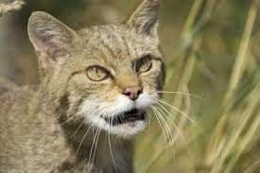
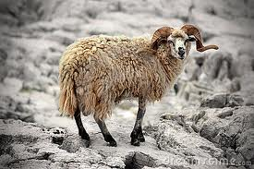
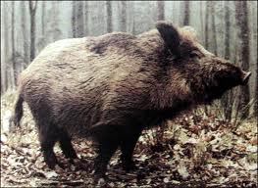
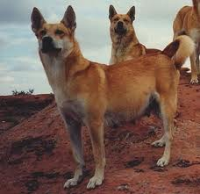
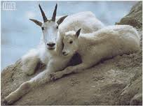
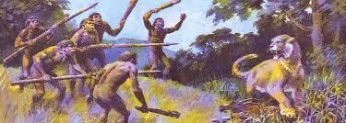
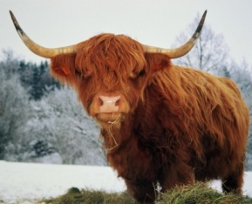
В далёкие-далёкие времена все животные были дикими и первобытные люди только охотились на животных , чтобы добыть себе пропитание и сделать из шкур животных тёплую одежду.

Slide 3
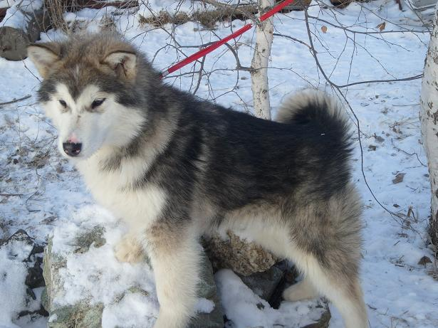
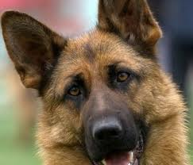
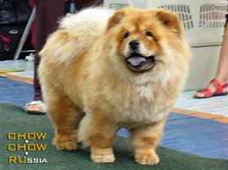
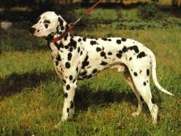
Я верный человека друг.
Имею множество заслуг.
На цепь привязан во дворе.
Зимою сплю я в конуре.
Охочусь с другом на волков.
Пасу на пастбище коров.
Бегу по тундре вековой
в упряжке, снежною зимой.
Я в мире лучшая служака.
Кто я? Ты угадал
собака

Slide 4
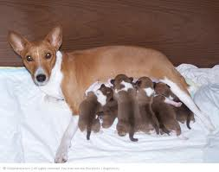
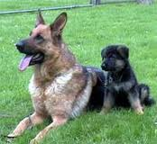
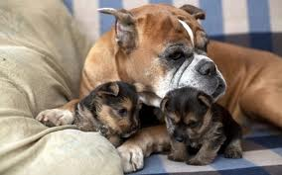
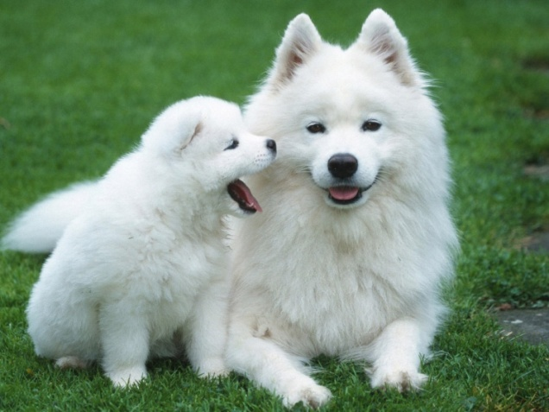
Древнему человеку во время охоты нужны были помощники. И нашлось такое животное – волк. Волки хорошие охотники и очень верные. Прошло много времени, волки привыкли к человеку. Человек стал их подкармливать и дал теплый дом. Так волки постепенно превратились в собак. Они загоняли для своего хозяина добычу в ловушку. За это человек делился со своими питомцами частью добычи. Когда человек научился разводить скот и сеять зерно, собаки стали пасти стада домашних животных и охранять дома. Именно от волка произошли все породы домашних собак

Slide 5
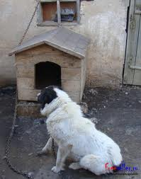
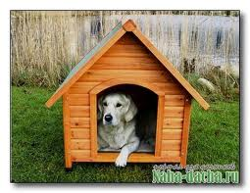
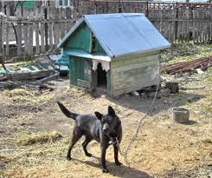
Где живёт домашняя собака?

Slide 6
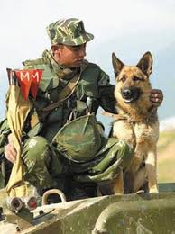
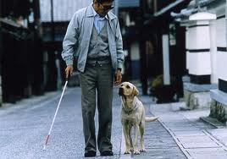
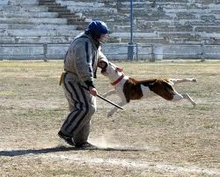
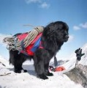
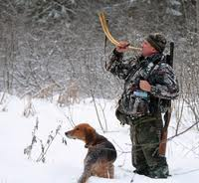
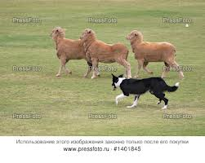
А как собака помогает человеку сейчас?
охраняет
Помогает слепым
защищает
охотится
пасёт скот
Спасает людей

Slide 7
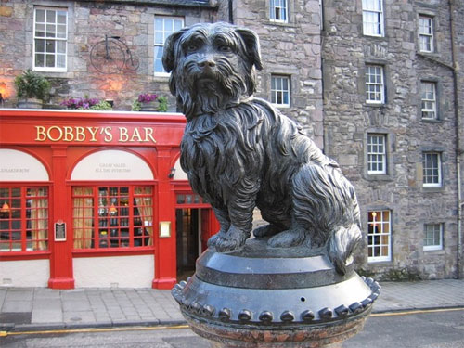
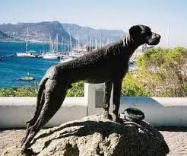
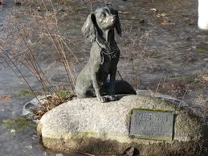
С С давних пор живет рядом с человеком собака. Охраняет его дом, защищает, помогает пасти стадо, охотится на зверя. Каких только собак не бывает - служебные, охотничьи, декоративные и даже беспородные. Все они верно служат человеку. Собака – друг человека. Мы очень любим собак, но они любят нас больше, чем себя.
Заслуги собак перед людьми огромны. В знак благодарности нашим верным друзьям поставлены памятники. Во Франции есть памятник сенбернару Барри. Он отыскал и спас в горах сорок замерзающих путников. Итальянцы поставили бронзовый памятник псу по кличке Верный. Он четырнадцать лет подряд изо дня в день встречал на вокзале своего хозяина, погибшего на войне. В Берлине установлен памятник собакам-поводырям.

Slide 8
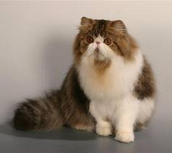
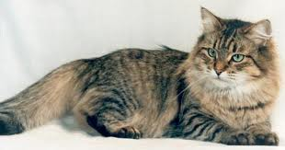
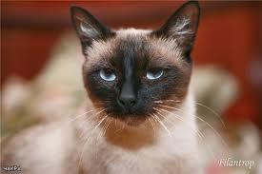
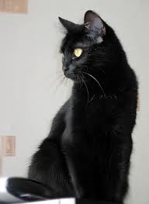
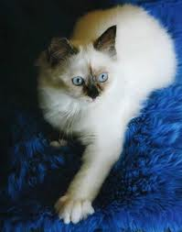
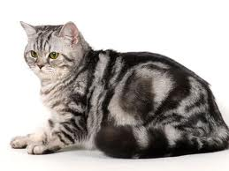
Ночью он совсем не спит,
Дом от мышек сторожит,
Молоко из миски пьёт,
Ну конечно это
кот

Slide 9
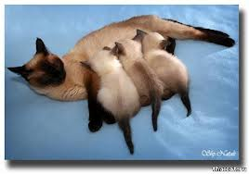
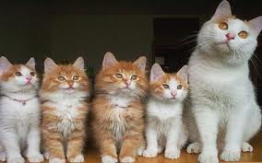
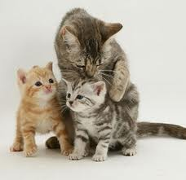
На свете около 60 разных пород кошек. Но большинство домашних кошек не относятся ни к одной породе. Их просто называют - домашние кошки. Но все они нуждаются в заботе и добром отношении.
Это интересно!
Кошки могут находить свой дом за многие километры. Во Франции одна кошка возвратилась домой, пройдя 165 миль за 11 дней. В Италии кошка вернулась в родной дом за 800 километров. В США кот сумел разыскать своего хозяина, который переехал в другой город. Он путешествовал 5 месяцев и прошел больше 4000 километров. Он шел через реки и горы и нашел новый дом хозяина.

Slide 10
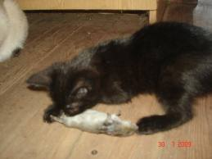
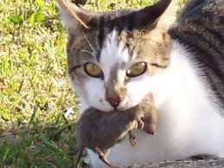
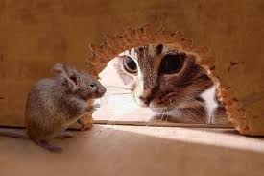
Очень долго предки кошек – неофилиды – просто жили рядом с человеком. Приручать их стали, когда у человека появились запасы зерна. Заметили, что эти зверьки часто убегали от хранилищ с мышкой в зубах. Человек понял, что они могут быть им полезны и стал подкармливать их.
Так кошки стали помощниками человека

Slide 11
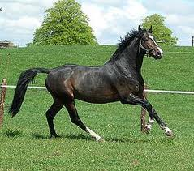
Грациозна и красива.
Ножки, спинка, шейка, грива.
Резво скачет по утру,
Хвост как шарфик на ветру.
Прокатись на спинке шаткой.
Кто красавица?
лошадка

Slide 12
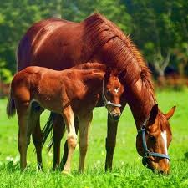
Лошадь с жеребёнком

Slide 13
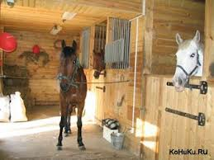
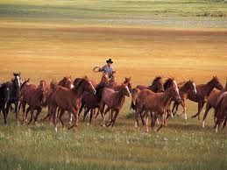
Лошади живут в тёплых конюшнях.
Табуны лошадей пасутся в степях и лугах

Slide 14
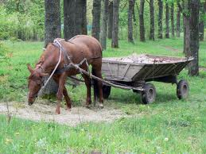
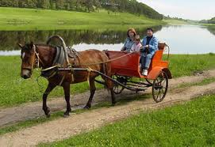
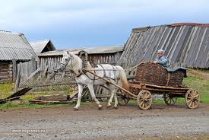
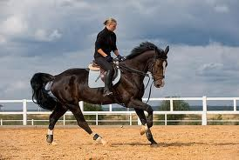
Лошадь была приручена человеком очень давно, и все это время была самым первым его помощником во всем. Тысячи лет лошади тянули по пашням плуги и бороны. Они кормили все человечество. И только в двадцатом веке на смену им пришли трактора, а место конных повозок заняли автомобили

Slide 15
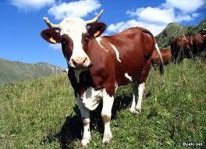
Говорит она «му-му!»,
Ночью спит в своём хлеву,
Днём на пастбище идёт.
Молочко нам всем дает.
корова

Slide 16
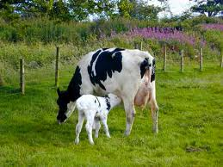
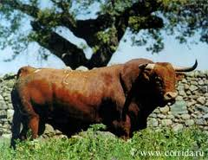
Корове во многих странах поставлены памятники. В Голландии на памятнике выбита надпись: «Нашей матери».
Народ сложил немало пословиц и поговорок, посвященных корове, в которых он любовно называет ее «кормилицей», «матушкой»:
«Была бы коровушка, будет и молочко»,

Slide 17





Slide 18


Что дают коровы человеку?
Коровы дают мясо и молоко, из которого делают масло, кефир, творог, сыр, йогурт

Slide 19


Круглый год — зимой и летом
В шубы дамочки одеты,
Шерсть закручена в колечки.
Кто в каракуле?
овечки
Шерстяная его шуба
Сострижём и тётя Люба
Из неё спрядёт нам пряжу
Кофту и носки мне свяжет
У него рога, крутые
Словно в кольца завитые
Сколько у него кудряшек
Кто же это? Наш
баран

Slide 20



Овцы с ягнятами
На пастбище

Slide 21




Что же дают овцы человеку?
Из овечьей и шерсти делают ткани и вяжут теплые вещи, а из овечьих шкур – дубленки и шапки.
Овцы дают мясо и молоко, из которого делают творог, сыр.

Slide 22


Молоко даёт и пух.
Не корова, не петух,
И не утка , и не гусь.
Отгадать я не берусь!
А ещё есть и рога!
Ох, бодлива, ох, строга!
Налетает, как гроза,
Быстроногая ... !
коза

Slide 23

Коза с козлятами

Slide 24


Козы не требуют особого ухода, но они слишком привязчивы к хозяевам и брезгливы, чем и осложняют уход за собой. Среди них бывают животные с большими причудами. Если во время еды что-то из пищи упадет на землю, коза есть это не будет. Если в ведро с водой сунулся ее же козленок, мать даже не подойдет к ведру. Из нечистых рук не возьмет ни корочки.
Со времен Гиппократа врачи рекомендовали козье молоко детям и больным, поскольку оно содержит важные микроэлементы и легко усваивается организмом.

Slide 25


Что даёт человеку коза?
Вкусное мясо, молоко, шерсть.

Slide 26

В хлеву за забором
толстушка живет,
Средь домашних животных
грязнулей слывет.
Мила, добродушна,
нос пятачком,
В луже лежит,
торчит хвостик крючком.
свинья
Дикие родственники наших домашних свиней – кабан и африканский бородавочник

Slide 27




Свинья валяется в грязи не прсто так, она регулирует температуру тела в жаркое время года, ведь для этих животных с большим запасом жира опасен перегрев.
А когда грязь высыхает и отваливается, то вместе с грязью кожа свиньи очищается от насекомых—паразитов.
Так что, зря мы говорим, «грязный, как свинья».
Поросята проявляют привязанность к человеку, особенно к тому, кто их кормит и ухаживает за ними.

Slide 28





Что дают человеку свиньи?
Источником вкусного мяса является свинья. Свинья, кроме того, дает нам кожу, из которой делают обувь, сумки и перчатки.

Slide 29


Гребешок аленький,
Кафтанчик рябенький,
Двойная бородка,
Важная походка,
Раньше всех встаёт,
Голосисто поёт.
курица
Говорят: «Она не птица».
Но позвольте усомниться:
Пусть она и не летает,
Мусор лапками сгребает.
Если что сказать захочет,
– Ко-ко-ко-ко-ко! – заквохчет.
А еще несет яички –
Нет полезней этой птички.
Удивительной фактуры,
Называют птичек
петух

Slide 30

В старину крестьянин следил за временем по петушиному крику. Считалось, что первое «кукареку» раздается в первом часу ночи, следующее – во втором. Третий раз петух кричит в четыре утра. Собираясь в дорогу, крестьяне дожидались пения первых петухов. Женщины вставали поставить хлеб и подоить коров после вторых петухов.

Slide 31




Предками домашних кур были дикие банкивские куры, которые обитают в Индии.

Slide 32





Что дают человеку куры?
Куры дают человеку вкусное мясо и несут яйца, а также из куриного пера и пуха делают подушки и перины.

Slide 33

Она так плавает, ныряет!
Меня как будто проверяет:
Смогу ли я проделать так.
Себе сознаюсь, что – никак.
Так плавать, ну совсем не шутка,
Но всё может делать только
утка

Slide 34


Предком домашних уток была дикая утка, или кряква. Одной из стран, где жили домашние утки, была Греция.
В Риме устраивались специальные дворы для содержания уток.
Пекинская утка выведена более 300 лет назад в Китае. Ее позже завезли в Европу, где полюбили больше остальных уток.
Продолжительность жизни уток и селезней – 18-20 лет.

Slide 35




Что даёт человеку утка?
Утки дают человеку вкусное мясо и несут яйца, а также из утиного пера и пуха делают подушки и перины.

Slide 36

Это что за птицы
Плавают в водице ?
Крылья крапчатые,
Ножки лапчатые.
В песенке весёлой
Их пасут бабуси.
Догадались, кто это ?
Ну, конечно,
гуси

Slide 37

Несмотря на огромную популярность кур, именно гуси стали первыми домашними птицами.
Не в пример курам гуси почти ничем не болеют. Они могут дожить до 30 лет. А куры живут 10-12 лет.
В некоторых странах гусей используют в роли сторожей. У них идеальный слух, и они очень отважные.
Дикие гуси стали домашними уже четыре тысячи лет назад, причем одновременно в Африке, Китае, Европе. Дикие гуси были доверчивы, хорошо размножались в неволе, питались в основном травой.

Slide 38





Что дают человеку гуси?
Гуси дают человеку вкусное мясо , а также из гусиного пера и пуха делают подушки и перины, куртки-пуховики, которые не дают замёрзнуть человеку даже в сильные морозы.

Slide 39


Ходит по двору надутый,
Видом злой и даже лютый.
Грозно крикнет: Клюк-клюк-клюк!
Называется
индюк

Slide 40




Что даёт человеку индюк?
Индюк является в основном источником вкусного мяса.

Slide 41

Полетала над цветами,
Полетала над полями.
Весело жужжала.
Набрала нектара.
И добычу понесла
Прямо в дом к себе
пчела

Slide 42





Что дают пчёлы человеку?
Пчёлы дают человеку вкусный и ароматный мёд.

Slide 43
А что же человек даёт домашним животным?
Тёплое жилище : будка, хлев, сарай
Человек кормит животных
Человек ухаживает за домашними животными: моет, чистит, убирает

